Slide 1
A
I
rtificial
ntelligence
prohledávání stavového prostoru
a Plánování
Rozsah přednášek: 5

Slide 2
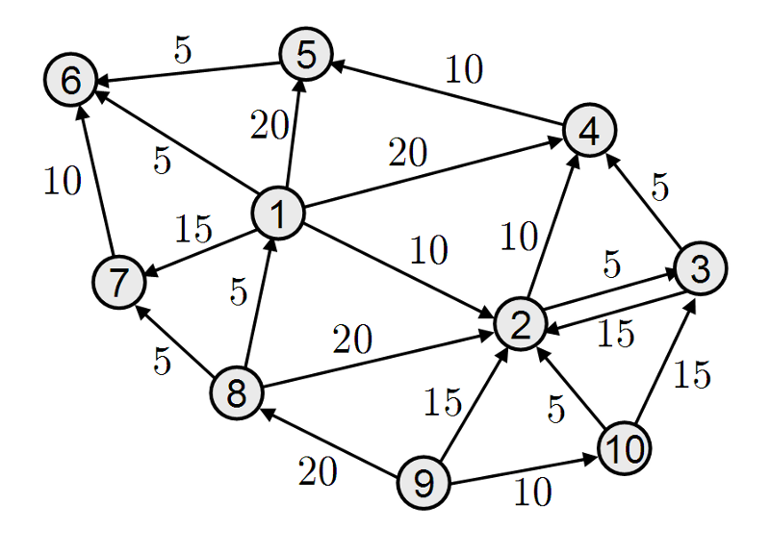
A
I
rtificial
ntelligence
prohledávání stavového
Prostoru a Plánování
Základy Teorie grafů
Doporučená literatura:
Čada R., Kaiser T., Ryjáček Z. : Diskrétní matematika, Západočeská univerzita v Plzni
K dispozici i v elektronické podobě na http://www.cam.zcu.cz/~ryjacek/students/DMA/skripta/

Slide 3
A
I
rtificial
Základy Teorie grafů
ntelligence
Základní pojmy
Graf
základní objekt teorie grafů
reprezentace množiny objektů a jejich vzájemných vztahů
objekty reprezentovány jako vrcholy a vztahy jako hrany
jedná se o matematickou strukturu, kterou lze graficky znázornit
DEFINICE:
Graf G je uspořádaná dvojice G=(V,E), kde V je neprázdná množina vrcholů v a E je množina hran u. Zároveň existuje zobrazení ε, které každé hraně u∈E přiřazuje uspořádanou nebo neuspořádanou dvojici vrcholů náležejících do V.
PŘÍKLAD
Graf G má n vrcholů a m hran.
Plný zápis
např.:
Zjednodušený zápis

Slide 4
A
I
rtificial
Základy Teorie grafů
ntelligence
Základní pojmy
Neorientovaný graf
E je množina dvouprvkových množin vrcholů
{v_{i},v_{j}} značí existenci obousměrné spojení vrcholů v_{i} a v_{j}, tj. v_{i} -> v_{j} a v_{j} -> v_{i}
PŘÍKLAD
Mějme neorientovaný graf G=(V,E), kde

Slide 5
A
I
rtificial
Základy Teorie grafů
ntelligence
Základní pojmy
Orientovaný graf
E je množina uspořádaných dvojic vrcholů
(v_{i},v_{j}) značí existenci spojení z vrcholu v_{i} do vrcholu v_{j}
PŘÍKLAD
Mějme orientovaný graf G=(V,E), kde

Slide 6
A
I
rtificial
Základy Teorie grafů
ntelligence
Základní pojmy
Ohodnocený graf
graf, kterému je přiřazena funkce w přiřazující každé hraně reálné číslo,
tj. G=(V,E,w), popř. G=(V,E,ε,w)
w(u) je váha hrany u
takto lze vytvořit jak ohodnocený orientovaný, tak i neorientovaný graf
PŘÍKLAD
Mějme ohodnocený orientovaný graf G=(V,E,w), kde
3
0,8
2,5
1,6
1

Slide 7
A
I
rtificial
Základy Teorie grafů
ntelligence
Základní pojmy
Smyčka
hrana s počátkem a koncem ve stejném vrcholu
Prostý graf
graf, který neobsahuje žádnou rovnoběžnou hranu (může obsahovat smyčky).
PŘÍKLAD
Prostý graf se smyčkou
Graf s násobnou hranou

Slide 8
A
I
rtificial
Základy Teorie grafů
ntelligence
Základní pojmy
Následník
následník vrcholu v_{i} v grafu G je každý vrchol tohoto grafu do kterého vede z v_{i} hrana
Předchůdce
předchůdce vrcholu v_{i} v grafu G je každý vrchol tohoto grafu ze kterého vede do v_{i} hrana
PŘÍKLAD
Mějme orientovaný ohodnocený graf G=(V,E,w), kde
Určete všechny následníky vrcholu v₂
Určete všechny předchůdce vrcholu v₂

Slide 9
A
I
rtificial
Základy Teorie grafů
ntelligence
Základní pojmy
Sled
sledem F délky n v grafy G rozumíme posloupnost vrcholů a hran F=(v₀,e₁,v₁,e₂,… v_{n},e_{n}), ve které každá hrana e_{i} má koncové vrcholy v_{i-1},v_{i}.
sled F lze zapsat alternativně F=({v₀,v₁},{v₁,v₂},… {v_{n-1},v_{n}})
PŘÍKLAD
Je dán neorientovaný graf G (viz obrázek)
v němž je definován sled F o délce 5:
v₁ a v₃ jsou počáteční a koncový vrchol sledu F

Slide 10
A
I
rtificial
Základy Teorie grafů
ntelligence
Základní pojmy
Tah
tah W v grafu G = (V,E) je sled v němž se neopakuje žádná hrana
PŘÍKLAD
Je dán neorientovaný graf G (viz obrázek)
v němž je definován tah:

Slide 11
A
I
rtificial
Základy Teorie grafů
ntelligence
Základní pojmy
Cesta
cesta C v grafu G = (V,E) je sled v němž se neopakuje žádný vrchol
každá cesta je tahem, ale tah nemusí být cestou
ve sledu, v němž se neopakuje žádný vrchol, se nemůže opakovat ani žádná hrana
PŘÍKLAD
Je dán neorientovaný graf G (viz obrázek)
v němž je definována cesta:

Slide 12
A
I
rtificial
Základy Teorie grafů
ntelligence
Základní pojmy
Uzavřené sledy, tahy a cesty
sled, který má alespoň jednu hranu a jehož počáteční a koncový vrchol splývají
Kružnice (cyklus)
kružnice - uzavřená neorientovaná cesta
cyklus - uzavřená orientovaná cesta
PŘÍKLAD
Je dán neorientovaný graf G₁ (viz obrázek)
v němž je definována uzavřená cesta P₁:
Tato cesta se nazývá kružnicí.
Je dán orientovaný graf G₂ (viz obrázek)
v němž je definována uzavřená cesta P₂:
Tato cesta se nazývá cyklem.

Slide 13
A
I
rtificial
Základy Teorie grafů
ntelligence
Základní pojmy
Podgraf
graf G´=(V´,E´) nazýváme podgraf grafu G=(V,E), jestliže V´⊂V a E´⊂E
PŘÍKLAD

Slide 14
A
I
rtificial
Základy Teorie grafů
ntelligence
Základní pojmy
Podgraf
graf G´=(V´,E´) nazýváme podgraf grafu G=(V,E), jestliže V´⊂V a E´⊂E
PŘÍKLAD
Souvislý graf
graf G, kde pro každé dva vrcholy existuje cesta, která je spojuje
PŘÍKLAD
Souvislý graf
Nesouvislý graf

Slide 15
A
I
rtificial
Základy Teorie grafů
ntelligence
Základní pojmy
Strom
souvislý graf T, který neobsahuje kružnice
PŘÍKLAD

Slide 16
A
I
rtificial
Základy Teorie grafů
ntelligence
Základní pojmy
Kořenový strom
strom T, u kterého je jeden vrchol v_{r} označen jako kořen (zkráceně T,v_{r})
různými volbami kořene vznikají různé kořenové stromy
kořen se v grafické reperezentaci obvykle umísťuje nahoru
vrchol, který nemá žádného následníka se nazývá list
PŘÍKLAD
Kořen
v₀
v₁
v₂
v₃
v₄
v₅
Listy

Slide 17
A
I
rtificial
Základy Teorie grafů
ntelligence
Základní pojmy
Potomek a rodič
mějme kořenový strom T,v_{r} s vrcholem v_{i}∈V(T), kde v_{i}≠v_{r}
pokud je vrchol v_{j} sousedem vrcholu v_{i} ve směru ke kořeni, pak
v_{j} je rodičem v_{i}
v_{i} je potomkem v_{j}
PŘÍKLAD
rodič v₂
v₀
v₁
v₂
v₃
v₄
v₅
potomci v₂

Slide 18
A
I
rtificial
Základy Teorie grafů
ntelligence
Základní pojmy
Kořenový strom
cesta - posloupnost všech vrcholů a hran od kořene v₀ k vrcholu v_{i}
délka cesty – počet hran, které cesta obsahuje
PŘÍKLAD
v₀
v_{i}

Slide 19
A
I
rtificial
Základy Teorie grafů
ntelligence
Základní pojmy
Kořenový strom
cesta - posloupnost všech vrcholů a hran od kořene v₀ k vrcholu v_{i}
délka cesty – počet hran, které cesta obsahuje
hloubka vrcholu – délka cesty od kořene k vrcholu
PŘÍKLAD
Délka cesty = 2

Slide 20
A
I
rtificial
Základy Teorie grafů
ntelligence
Základní pojmy
Kořenový strom
cesta - posloupnost všech vrcholů a hran od kořene v₀ k vrcholu v_{i}
délka cesty – počet hran, které cesta obsahuje
hloubka vrcholu – délka cesty od kořene k vrcholu
výška (hloubku) stromu – dána maximální hloubkou vrcholů
PŘÍKLAD
Hloubka 0
Hloubka 1
Hloubka 2
Hloubka 3

Slide 21
A
I
rtificial
Základy Teorie grafů
ntelligence
Základní pojmy
Kořenový strom
cesta - posloupnost všech vrcholů a hran od kořene v₀ k vrcholu v_{i}
délka cesty – počet hran, které cesta obsahuje
hloubka vrcholu – délka cesty od kořene k vrcholu
výška (hloubku) stromu – dána maximální hloubkou vrcholů
PŘÍKLAD
Hloubka 0
Hloubka 1
Výška stromu = 3
Hloubka 2
Hloubka 3

Slide 22
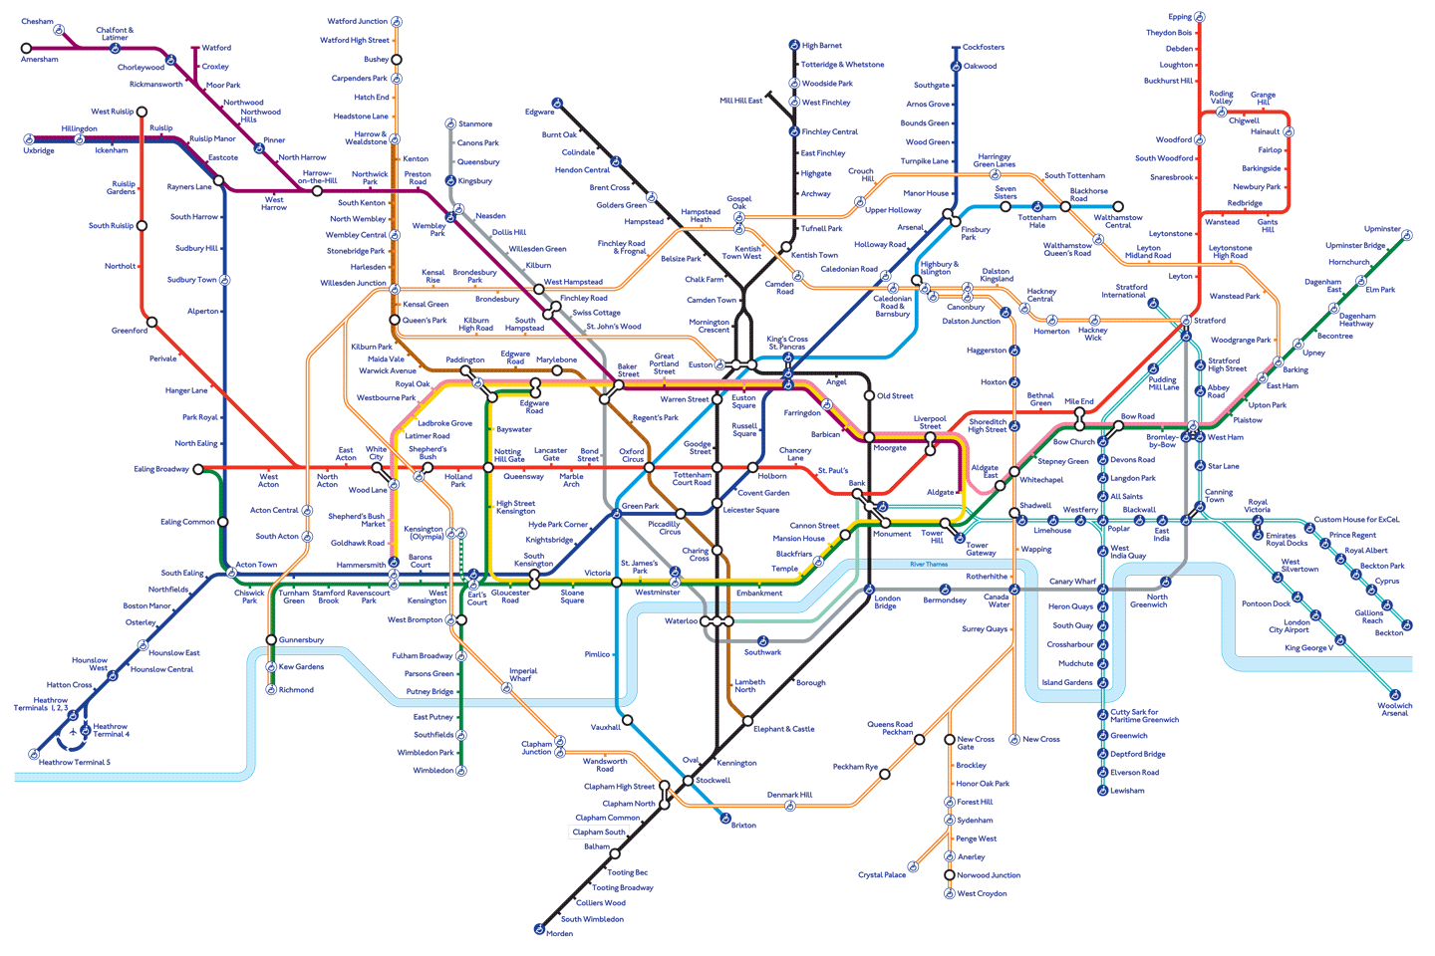
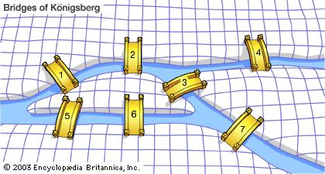
A
I
rtificial
ntelligence
prohledávání stavového
Prostoru a Plánování
Koncepční model pro plánování

Slide 23
A
I
rtificial
Koncepční model pro plánování
ntelligence
Koncepční model pro plánování
nástroj umožňující popis problému
pro plánování je vhodný přechodový systém
Přechodový systém
základní idea: každý systém je v každém okamžiku v určitém stavu
matematický popis:
konečná neprázdná množina stavů s
konečná množina akcí a
konečná množina vnějších událostí e
přechodová funkce, kde
aplikovatelnost akce: akce a∈A je aplikovatelné ve stavu s∈S pokud γ(s,a)≠∅
aplikace akce a∈A na stav s∈S povede k přechodu systému do stavu s’∈S, tj.

Slide 24
A
I
rtificial
Koncepční model pro plánování
ntelligence
Přechodový systém jako graf
přechodový systém lze vyjádřit jako graf, tj.
množina vrcholů odpovídá množině stavů, tj.
hrana u∈(A∪E) mezi stavy s∈V a s’∈V existuje pouze když

Slide 25
A
I
rtificial
Koncepční model pro plánování
ntelligence
Přechodový systém jako graf
PŘÍKLAD
Vyjádřete přechodový systém posuvného hlavolamu o rozměrech 2 x 2+1 se čtyřmi kostkami o dvou barvách (viz obrázek). Kostky lze přesunout na volnou pozici.
Modrá kostka
Červená kostka
Prázdné pole

Slide 26
A
I
rtificial
Koncepční model pro plánování
ntelligence
Přechodový systém jako graf
PŘÍKLAD
Přechodový systém
Znázornění přechodového systému hlavolamu

Slide 27
A
I
rtificial
Koncepční model pro plánování
ntelligence
Přechodový systém jako graf
PŘÍKLAD
Přechodový systém
Stavy hlavolamu

Slide 28
A
I
rtificial
Koncepční model pro plánování
ntelligence
Přechodový systém jako graf
PŘÍKLAD
Přechodový systém
Znázornění přechodového systému hlavolamu
Ovlivňují problém vnější okolnosti?

Slide 29
A
I
rtificial
Koncepční model pro plánování
ntelligence
Přechodový systém jako graf
PŘÍKLAD
Přechodový systém
Znázornění přechodového systému hlavolamu
NE

Slide 30
A
I
rtificial
Koncepční model pro plánování
ntelligence
Přechodový systém jako graf
PŘÍKLAD
Přechodový systém
Jak definovat akce?
Znázornění přechodového systému hlavolamu
Jako tahy prázdným polem.
a₁ – posuň prázdné pole doleva
a₂ – posuň prázdné pole doprava
a₃ – posuň prázdné pole nahoru
a₄ – posuň prázdné pole dolů

Slide 31
A
I
rtificial
Koncepční model pro plánování
ntelligence
Přechodový systém jako graf
PŘÍKLAD
Přechodový systém
Znázornění přechodového systému hlavolamu
Graf

Slide 32
A
I
rtificial
Koncepční model pro plánování
ntelligence
Přechodový systém jako graf
PŘÍKLAD
Přechodový systém
Znázornění přechodového systému hlavolamu
Graf

Slide 33
A
I
rtificial
Koncepční model pro plánování
ntelligence
Přechodový systém jako graf
PŘÍKLAD
Přechodový systém
Znázornění přechodového systému hlavolamu pomocí grafu
Graf

Slide 34
A
I
rtificial
Koncepční model pro plánování
ntelligence
Demonstrační úlohy vs. reálné problémy
demonstrační úlohy
hry a hlavolamy
jasně definované stavy a akce
vhodné pro demonstraci problému a testování algoritmů
reálné problémy
mnohem komplexnější
nutné zjednodušovat

Slide 35
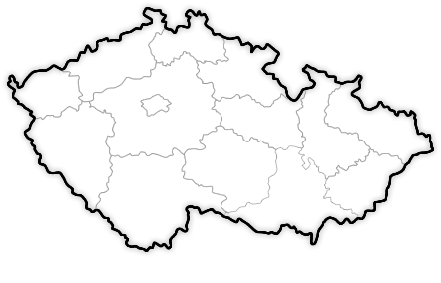
A
I
rtificial
Koncepční model pro plánování
ntelligence
Reálné problémy
PŘÍKLAD
Silniční propojení významných sídel v ČR
Ústí nad Labem
Liberec
110
Hradec Králové
88
118
95
24
Ostrava
130
Pardubice
99
Plzeň
92
78
Olomouc
96
Jihlava
60
Brno
Zlín
Břeclav
Jakých zjednodušení jsem se dopustil?
subjektivní výběr měst
uvažovány jen dálnice
neuvažovány uzavírky
…

Slide 36
A
I
rtificial
Koncepční model pro plánování
ntelligence
Reálné problémy
PŘÍKLAD
Přechodový systém
Silniční propojení významných sídel v ČR
Ústí nad Labem
Liberec
110
Hradec Králové
88
118
95
24
Ostrava
130
Pardubice
99
Plzeň
92
78
Olomouc
96
Jihlava
60
Brno
Zlín
Břeclav
Graf

